Slide 1
Sisteme de ordinul 1 si 2

Slide 2
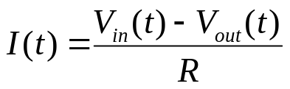

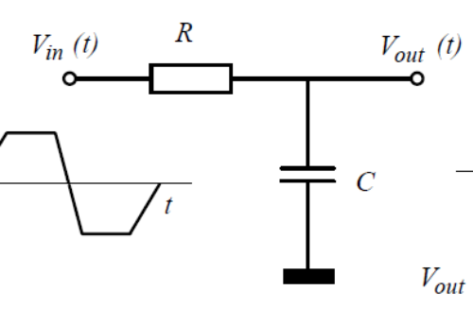
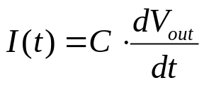
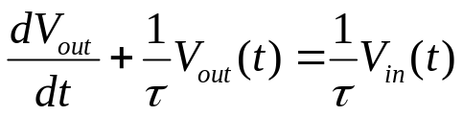
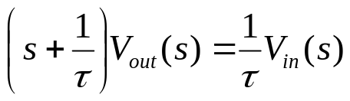
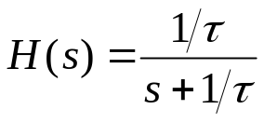

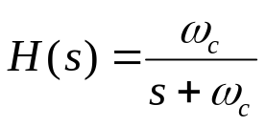

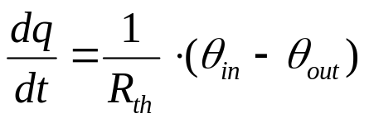


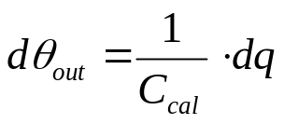


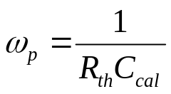
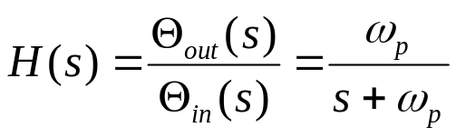
Sisteme de ordinul 1
Exemplu: integratorul RC
I(t)
Exemplu: termometrul
caldura primita de termometru in intervalul
temperatura ambianta
temperatura termometrului
temperatura termometrului
rezistenta termica
capacitatatea calorica a termometrului

Slide 3
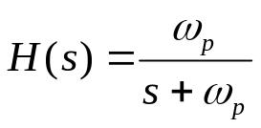
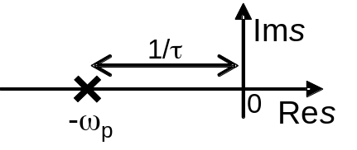
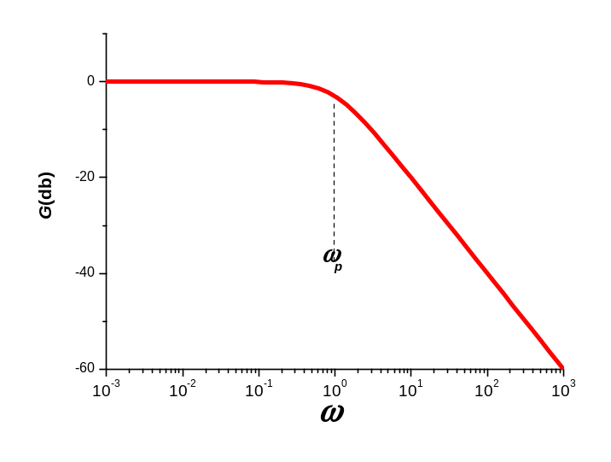
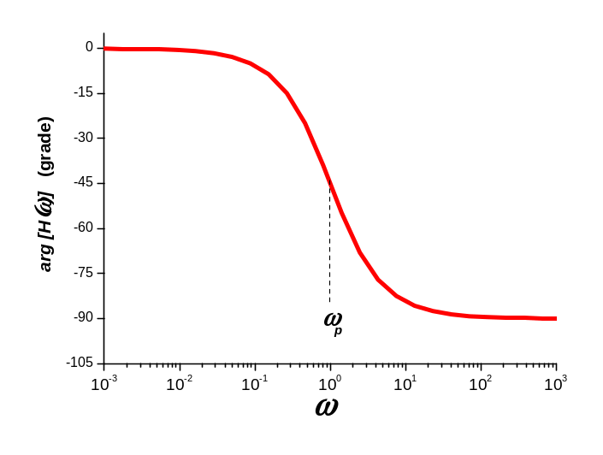

filtru trece-jos
in banda de trecerea amplificarea e 1 si defazajul e nul
frecventa de taiere=frecventa de fringere
aici amplificarea e 0,707 (-3 dB)
la frecventa de taiere defajul este -45º

Slide 4
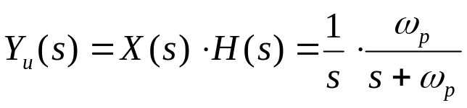

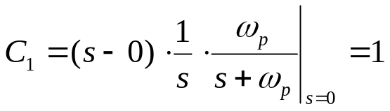
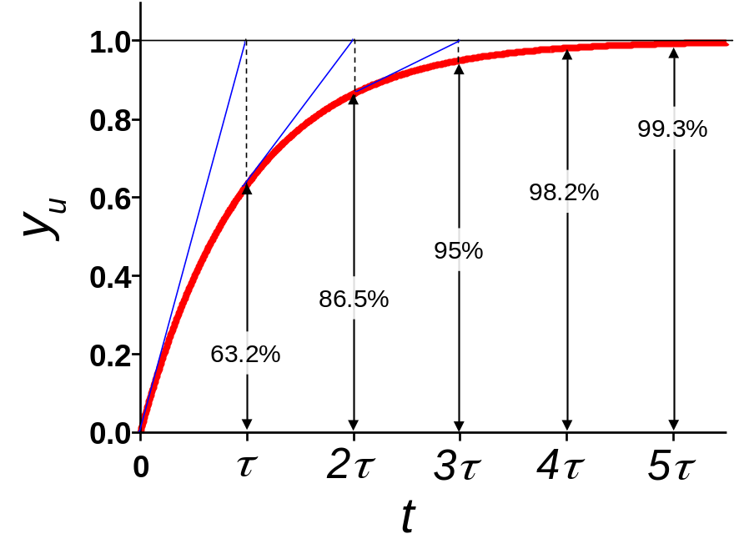
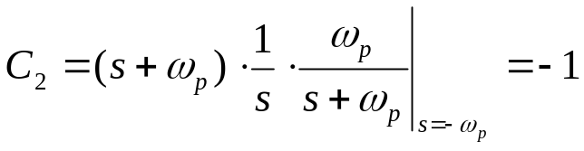

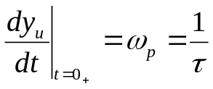
Raspunsul la semnal treapta
calculul coeficientilor cu teorema dezvoltarii
Constanta de timp este egală cu inversul benzii de trecere (în frecvenţe unghiulare).

Slide 5

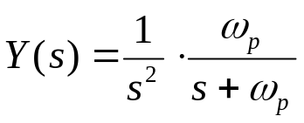


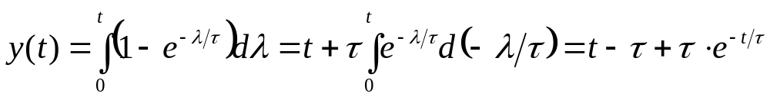
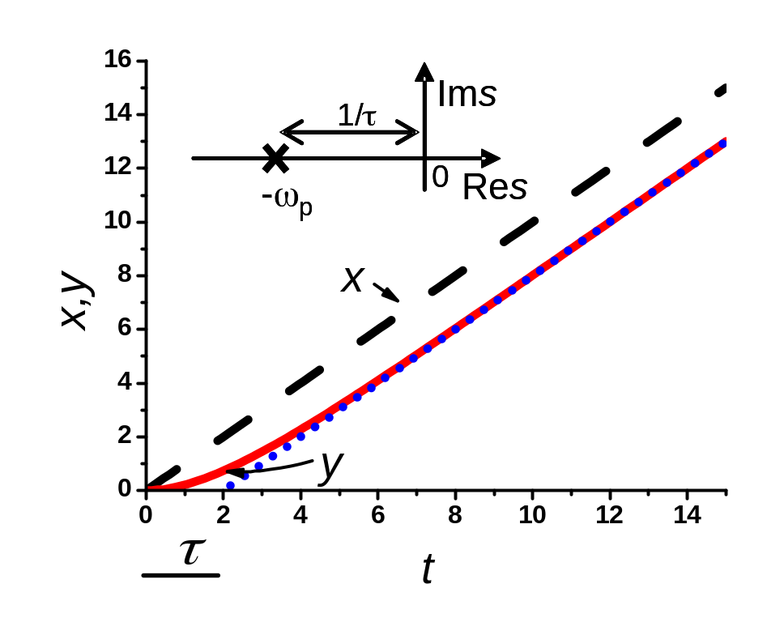



Raspunsul la excitatie rampa liniara
pol dublu in origine!
Evitam calculul cu teorema dezvoltarii, observind ca excitatia este integrala treptei unitare
Nu avem decit sa integram raspunsul la treapta unitara
La

Slide 6
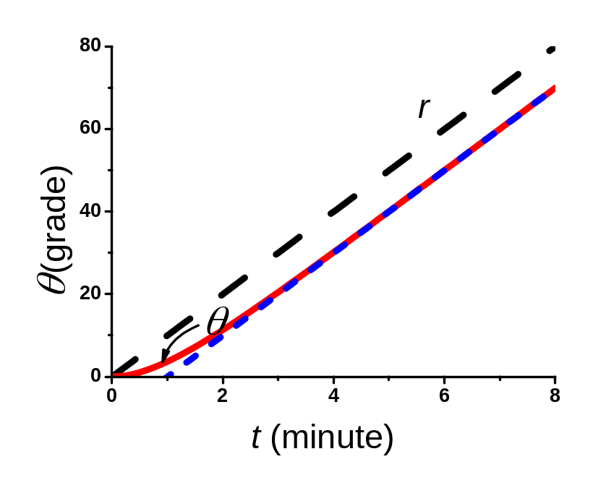
Aplicatie
Un sistem de control al temperaturii unui cuptor a fost proiectat astfel incit functia de transfer cu reactie sa aiba, cu foarte buna aproximatie, forma
Tratamentul termic al unor componente laser necesita o incalzire cu viteza constanta de 10º C pe minut. Astfel, semnalul de referinta este o rampa liniara.
Masurarea decalajului pe axa timpului permite aflarea constantei de timp !

Slide 7
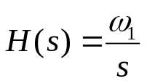
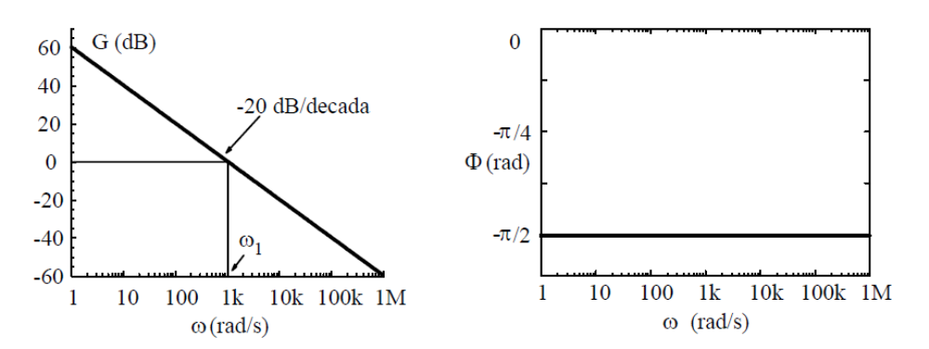
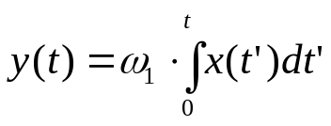
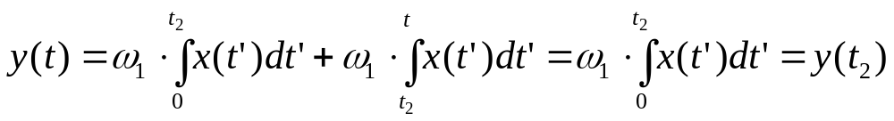
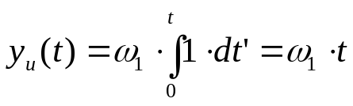
Caz special: pol in origine
1/s corespunde unei integrari in domeniu timp
Pentru ca incepind cu t₂ iesirea sa ramina constanta este necesar si suficient ca excitatia sa fie nula din acel moment
La o excitatie treapta unitate
raspunsul este o rampa liniara

Slide 8
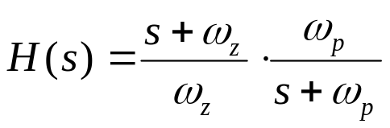
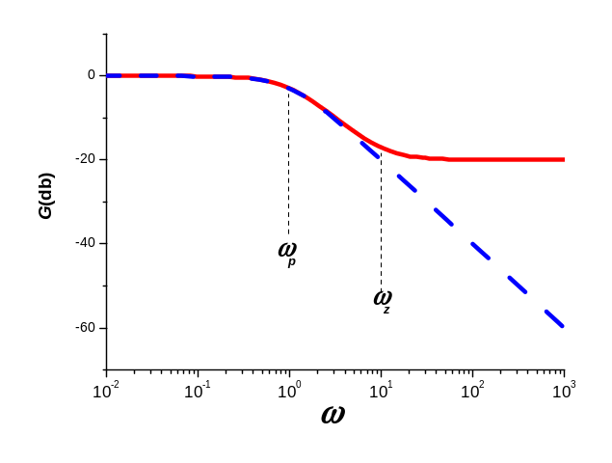

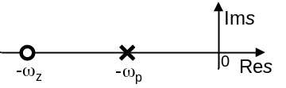
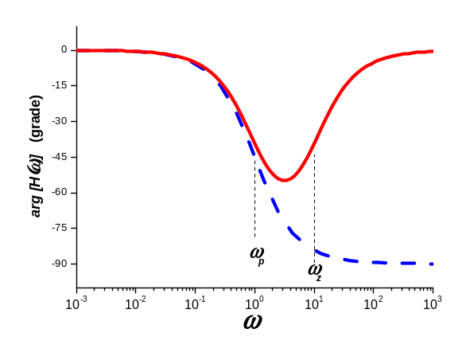
Efectul unui zerou in functia de transfer
am ales constanta multiplicativa a. i. amplificarea sa fie 1 la frecventa nula
a) pol dominant
amplificarea la frecventa infinita nu mai e nula
intirziere de faza
faza la frecventa infinita nu mai e -90º

Slide 9
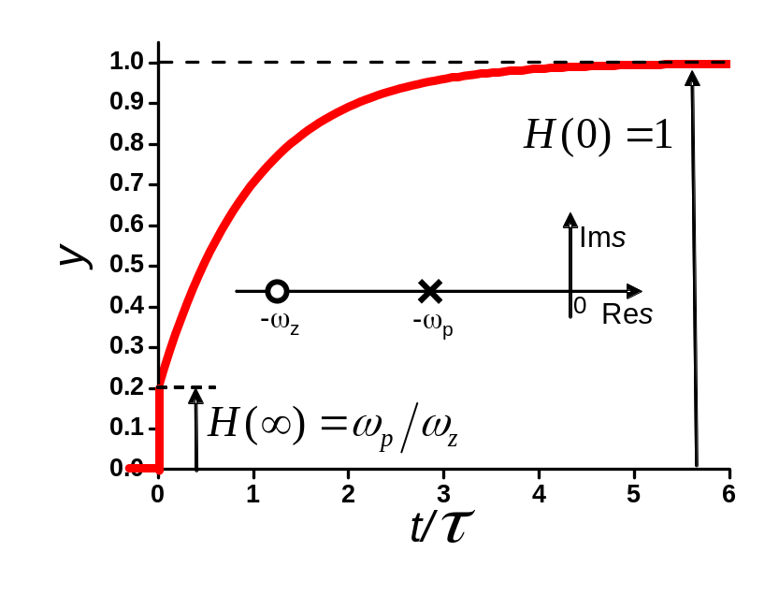
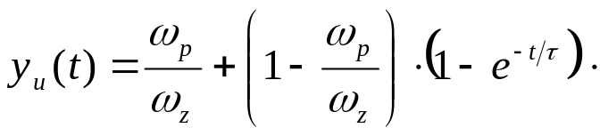



Efectul unui zerou in functia de transfer
a) pol dominant
salt in origine de amplitudine subunitara
b) zerou suprapus peste pol
Functia de transfer este egala cu 1!
pentru orice excitatie

Slide 10

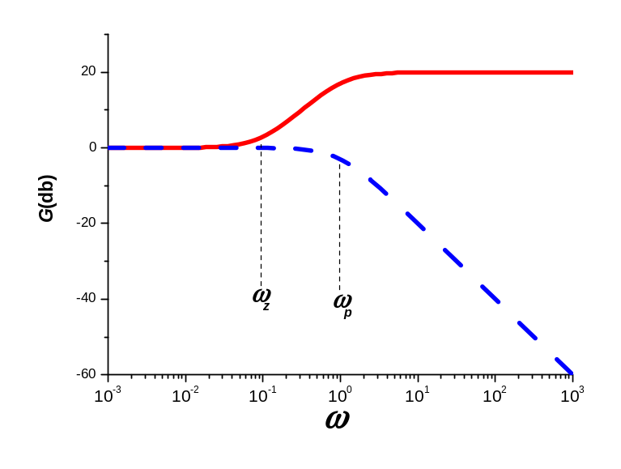
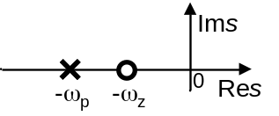
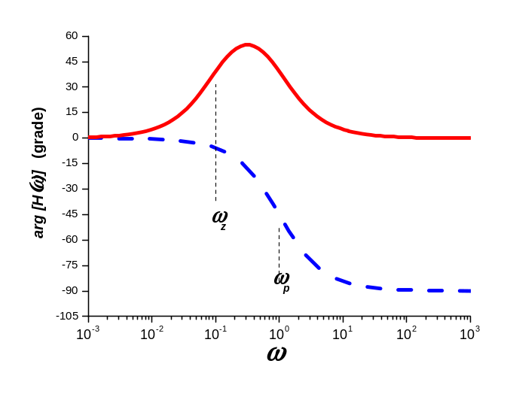
Efectul unui zerou in functia de transfer
c) zerou dominant
Amplificarea la frecvente mari este mai mare decit cea de la frecvente mici; filtru trece-sus
avans de faza!

Slide 11
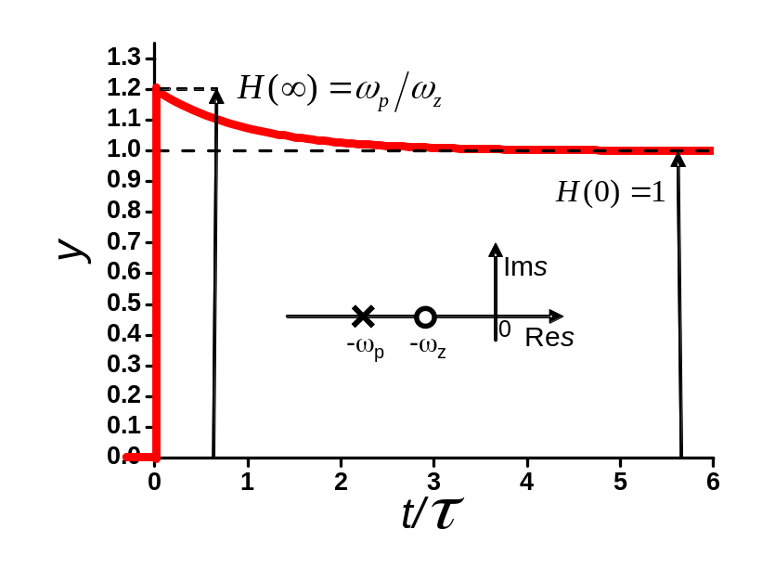
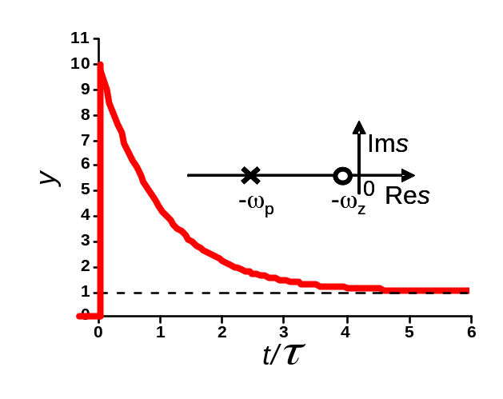

Efectul unui zerou in functia de transfer
c) zerou dominant
Raspunsul la semnal treapta
salt in origine de amplitudine supraunitara

Slide 12

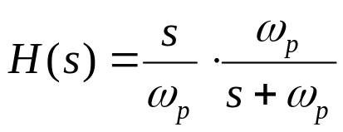
Efectul unui zerou in functia de transfer
alegem constanta a.i. amplificarea sa fie 1 la frecventa infinita
c) zerou dominant
zerou in origine
Amplificarea este nula la frecventa zero. Daca avem in functia de transfer pe calea directa o astfel de comportare, sistemul nu poate mentine o valoare constanta a marimii controlate.

Slide 13
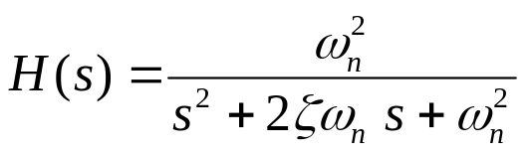
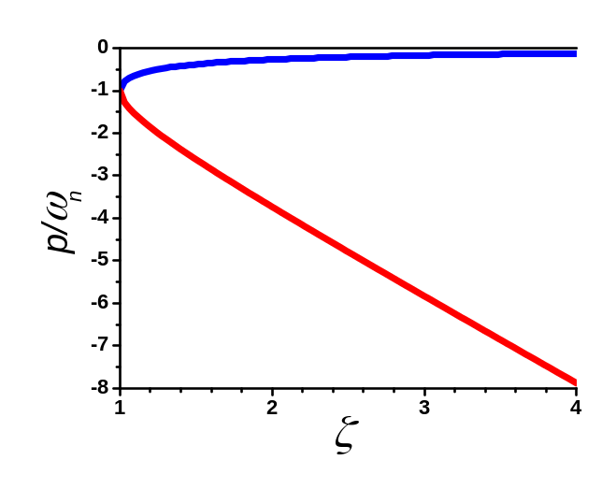



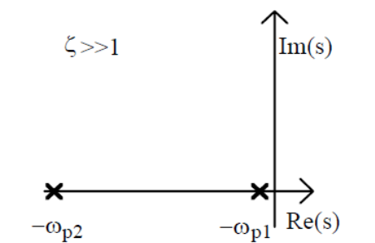
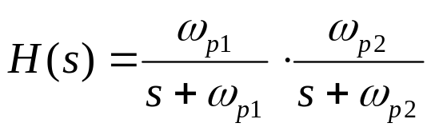
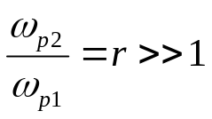
Sisteme de ordinul 2
forma standard
a) doi poli reali
Pentru
doi poli reali, negativi, distincti
polul 1 este dominant

Slide 14
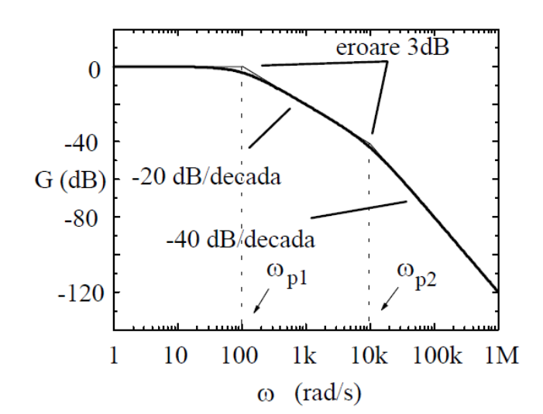
Sisteme de ordinul 2
a) doi poli reali
polul 1 este dominant

Slide 15
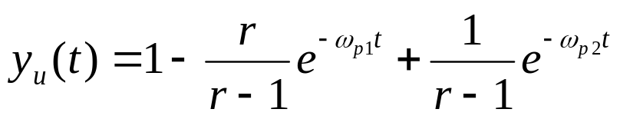
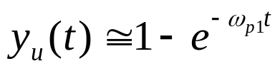
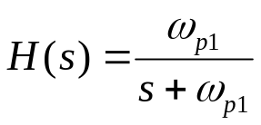
Sisteme de ordinul 2
a) doi poli reali
polul 1 este dominant
Raspunsul la semnal treapta
termenl polului 2 este (in modul) de r ori mai mic si se stinge de r ori mai repede decit termenul polului 1
ca si cum functia de transfer ar fi
Reducerea ordinului functiei de transfer; factorii polilor indepartati pot fi considerati constanti!

Slide 16





Sisteme de ordinul 2
a) pol real dublu

Slide 17


Sisteme de ordinul 2
b) pol real dublu
raspunsul la semnal treapta unitate
daca am avea un singur pol
se vede ca derivata e nula in origine!

Slide 18


Slide 19



Sisteme de ordinul 2
c) pereche complexa

Slide 20




Sisteme de ordinul 2
c) pereche complexa
filtru Butterworth
nu exista un maxim in diagrama amplificarii
platitudine maxima in banda de trecere
supracrestere relativa de 4,3%
acceptabila in foarte multe situatii!

Slide 21




Sisteme de ordinul 2
c) pereche complexa
un maxim in diagrama amplificarii

Slide 22


Sisteme de ordinul 2
c) pereche complexa
raspunsul la semnal treapta

Slide 23







Sisteme de ordinul 2
c) pereche complexa
raspunsul la semnal treapta
prima trecere pe la valoarea finala la
mai mare de
si se repeta cu perioada

Slide 24





Slide 25

Pentru o supracrestere relativa de pina la 4,3%
regiunea hasurata este interzisa pentru plasarea polilor

Slide 26





d) pereche complexa
pe axa imaginara
raspunsul la semnal treapta
oscilatie cu amplitudine constanta!

Slide 27


e) pereche complexa
poli trec in semiplanul drept, sistem instabil
raspunsul la semnal treapta
factorul exponential creste nemarginit

Slide 28




Efectul unui pol suplimentar
Pozitia sa trebuie comparata cu partea reala a perechii complexe
Daca
efectul sau in raspunsul la semnal treapta poate fi neglijat
Daca nu...

Slide 29



Efectul unui zerou suplimentar
efectul sau poate fi neglijat
Daca nu...
perechea complexa bine amortizata

Slide 30
Efectul unui zerou suplimentar
Desi perechea complexa este foarte bine amortizata, zeroul suplimentar, devenit dominant,
produce o supracrestere importanta, fara ca raspunsul sa devina oscilant!
Cind se discuta raspunsul unui sistem cu reactie trebuie sa fim atenti si la pozitia zerourilor!

